Slide 1
CHÀO MỪNG CÁC EM
ĐẾN VỚI TIẾT HỌC

Slide 2
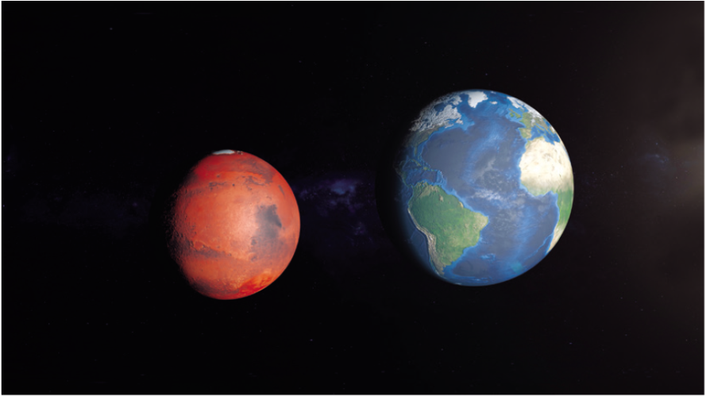
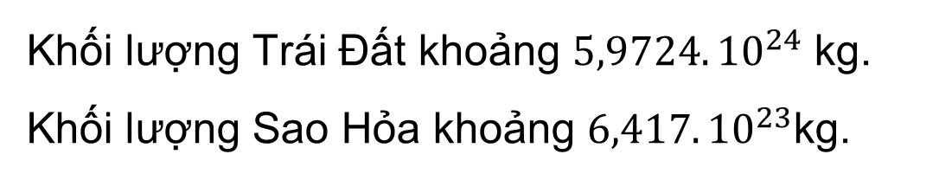
Khối lượng Trái Đất khoảng $5,9724.{10}^{24}$ kg.
Khối lượng Sao Hỏa khoảng $6,417.{10}^{23}$kg.

Slide 3


Khối lượng Sao Hỏa bằng khoảng bao nhiêu lần khối lượng Trái Đất?
$$\frac{6,417.{10}^{23}}{5,9724.{10}^{24}}$$

Slide 4
BÀI 3: PHÉP TÍNH LUỸ THỪA VỚI SỐ MŨ TỰ NHIÊN CỦA MỘT SỐ HỮU TỈ
(4 tiết)

Slide 5
NỘI DUNG BÀI HỌC
Phép tính luỹ thừa với số mũ tự nhiên
Tích và thương của hai luỹ thừa cùng cơ số
Luỹ thừa của một luỹ thừa
Luyện tập

Slide 6


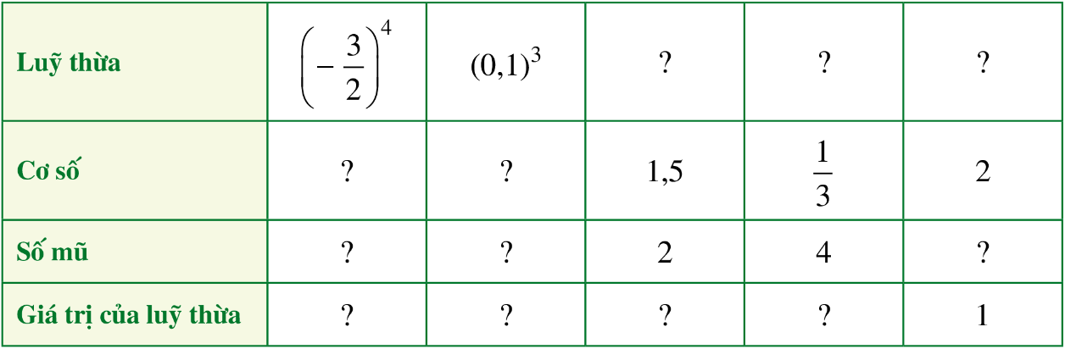












IV. LUYỆN TẬP
Tìm số thích hợp cho ? trong bảng
$${\left(1,5\right)}^{2}$$
$${\left(\frac{1}{3}\right)}^{4}$$
$$2^{0}$$
$$−\frac{3}{2}$$
$$0,1$$
$$4$$
$$3$$
$$0$$
$$\frac{81}{16}$$
$$0,001$$
$$2,25$$
$$\frac{1}{81}$$

Slide 7

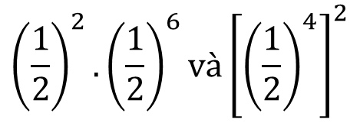
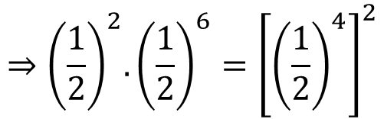
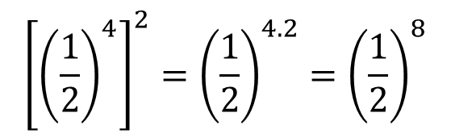
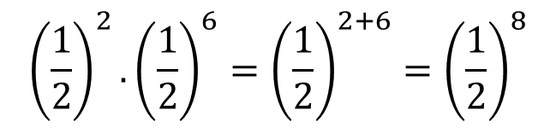
So sánh
$${\left(\frac{1}{2}\right)}^{2}.{\left(\frac{1}{2}\right)}^{6}và{\left[{\left(\frac{1}{2}\right)}^{4}\right]}^{2}$$
a)
$${\left(−2\right)}^{4}.{\left(−2\right)}^{5} và{ \left(−2\right)}^{12} :{\left(−2\right)}^{3}$$
b)
$${\left(−2\right)}^{4}.{\left(−2\right)}^{5}={\left(−2\right)}^{4+5}={\left(−2\right)}^{9}$$
$${\left(\frac{1}{2}\right)}^{2}.{\left(\frac{1}{2}\right)}^{6}={\left(\frac{1}{2}\right)}^{2+6}={\left(\frac{1}{2}\right)}^{8}$$
$${\left(−2\right)}^{12}:{\left(−2\right)}^{3}={\left(−2\right)}^{12−3}={\left(−2\right)}^{9}$$
$${\left[{\left(\frac{1}{2}\right)}^{4}\right]}^{2}={\left(\frac{1}{2}\right)}^{4.2}={\left(\frac{1}{2}\right)}^{8}$$
$${⇒\left(−2\right)}^{4}.{\left(−2\right)}^{5}={ \left(−2\right)}^{12} :{\left(−2\right)}^{3}$$
$${⇒\left(\frac{1}{2}\right)}^{2}.{\left(\frac{1}{2}\right)}^{6}={\left[{\left(\frac{1}{2}\right)}^{4}\right]}^{2}$$

Slide 8
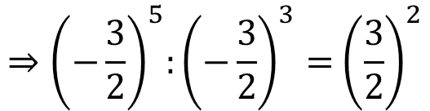

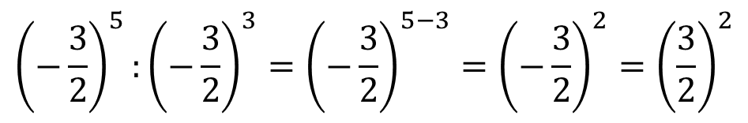

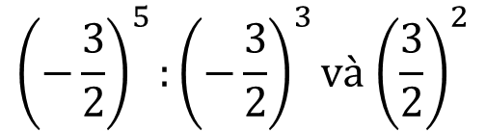


c)
$${\left(0,3\right)}^{8}:{\left(0,3\right)}^{2} và {\left[{\left(0,3\right)}^{2}\right]}^{3}$$
${\left(0,3\right)}^{8}:{\left(0,3\right)}^{2}={\left(0,3\right)}^{8−2}={\left(0,3\right)}^{6}$ ;
$${\left[{\left(0,3\right)}^{2}\right]}^{3}={\left(0,3\right)}^{2.3}={\left(0,3\right)}^{6}$$
$${⇒\left(0,3\right)}^{8}:{\left(0,3\right)}^{2}= {\left[{\left(0,3\right)}^{2}\right]}^{3}$$
$${\left(−\frac{3}{2}\right)}^{5}:{\left(−\frac{3}{2}\right)}^{3}và{ \left(\frac{3}{2}\right)}^{2}$$
d)
$${\left(−\frac{3}{2}\right)}^{5}:{\left(−\frac{3}{2}\right)}^{3}={\left(−\frac{3}{2}\right)}^{5−3}={\left(−\frac{3}{2}\right)}^{2}={\left(\frac{3}{2}\right)}^{2}$$
$${⇒\left(−\frac{3}{2}\right)}^{5}:{\left(−\frac{3}{2}\right)}^{3}={ \left(\frac{3}{2}\right)}^{2}$$

Slide 9











Tìm $x$, biết
$${\left(\frac{2}{3}\right)}^{7}:x={\left(\frac{2}{3}\right)}^{6}$$
a)
$${\left(1,2\right)}^{3}.x={\left(1,2\right)}^{5}$$
b)
$$x={\left(\frac{2}{3}\right)}^{7}:{\left(\frac{2}{3}\right)}^{6}$$
$$x={\left(1,2\right)}^{5}:{\left(1,2\right)}^{3}$$
$$x={\left(1,2\right)}^{2}$$
$$x=\frac{2}{3}$$
$$x=1,44$$

Slide 10

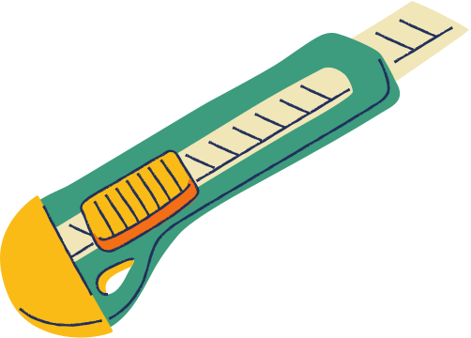

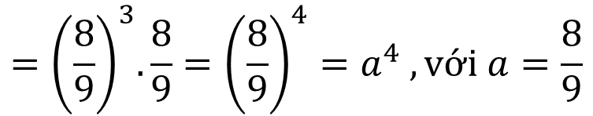

Viết kết quả của mỗi phép tính sau dưới dạng luỹ thừa của a.
$${\left(\frac{8}{9}\right)}^{3}.\frac{4}{3}.\frac{2}{3}$$
$${=\left(\frac{8}{9}\right)}^{3}.\frac{8}{9}={\left(\frac{8}{9}\right)}^{4}=a^{4} ,với a=\frac{8}{9}$$
a)
$${\left(\frac{1}{4}\right)}^{7}.0,25$$
b)
$${=\left(0,25\right)}^{7}.0,25 ={0,25}^{8}=a^{8} ,với a=0,25$$

Slide 11



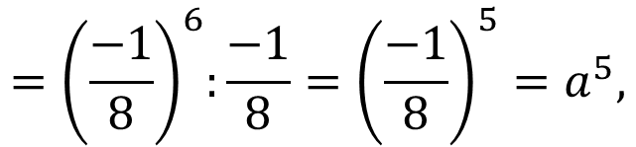

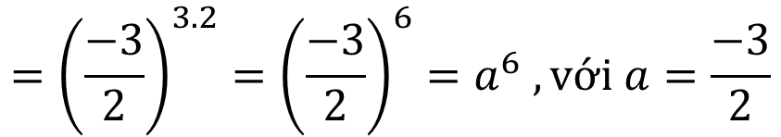

$${\left(−0,125\right)}^{6}:\frac{−1}{8}$$
$${=\left(\frac{−1}{8}\right)}^{6}:\frac{−1}{8}={\left(\frac{−1}{8}\right)}^{5}=a^{5},$$
c)
$$với a=−\frac{1}{8}$$
$${\left[{\left(\frac{−3}{2}\right)}^{3}\right]}^{2}$$
$$={\left(\frac{−3}{2}\right)}^{3.2}={\left(\frac{−3}{2}\right)}^{6}=a^{6} ,với a=\frac{−3}{2}$$
d)

Slide 12



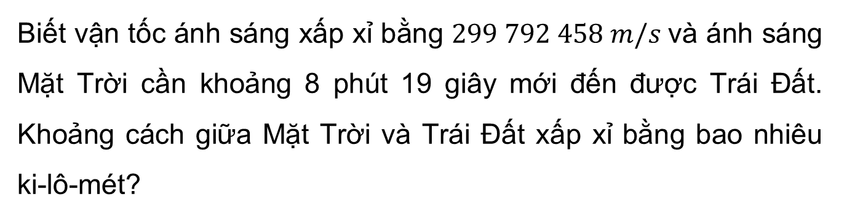
Vận dụng
Biết vận tốc ánh sáng xấp xỉ bằng $299 792 458 m/s$và ánh sáng Mặt Trời cần khoảng 8 phút 19 giây mới đến được Trái Đất. Khoảng cách giữa Mặt Trời và Trái Đất xấp xỉ bằng bao nhiêu ki-lô-mét?

Slide 13
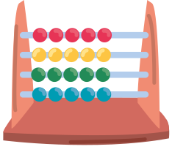
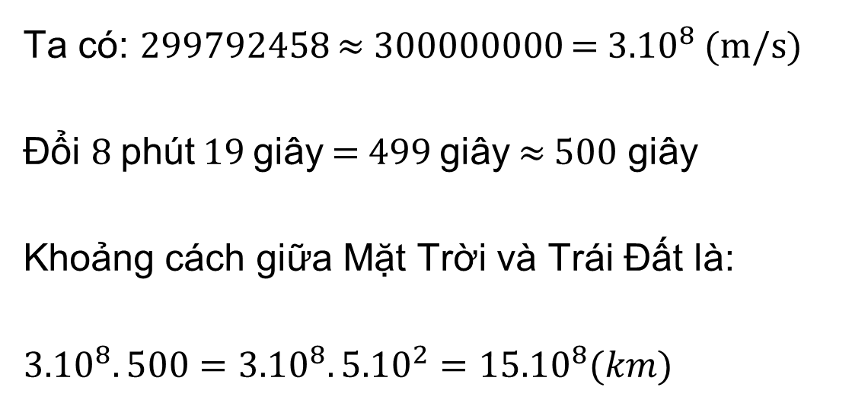
Giải
Ta có: 299792458 ≈ 300000000 = $3.10^{8}$ (m/s)
Đổi 8 phút 19 giây = 499 giây ≈ 500 giây
Khoảng cách giữa Mặt Trời và Trái Đất là:
$3.10^{8}.500=3.10^{8}.5.10^{2}=15.10^{8}(km)$

Slide 14

Hai mảnh vườn có dạng hình vuông. Mảnh vườn thứ nhất có độ dài cạnh là 19,5 m. Mảnh vườn thứ hai có độ dài cạnh là 6,5 m. Diện tích mảnh vườn thứ nhất gấp bao nhiêu lần diện tích mảnh vườn thứ hai?

Slide 15
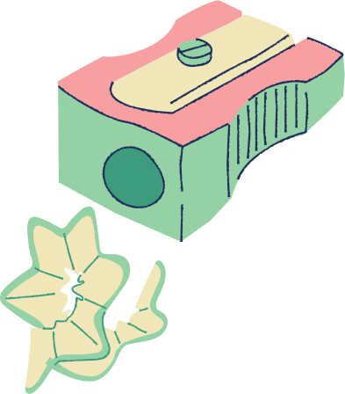
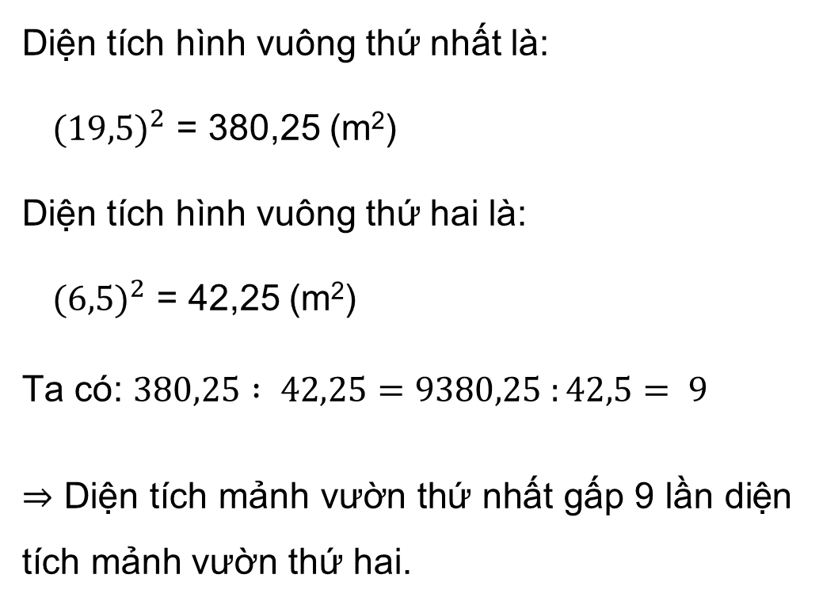
Giải
Diện tích hình vuông thứ nhất là:
$(19,5)^{2}$ = 380,25 (m²)
Diện tích hình vuông thứ hai là:
$(6,5)^{2}$ = 42,25 (m²)
Ta có: $380,25 : 42,25=9380,25 :42,5= 9$
$⇒$ Diện tích mảnh vườn thứ nhất gấp 9 lần diện tích mảnh vườn thứ hai.

Slide 16
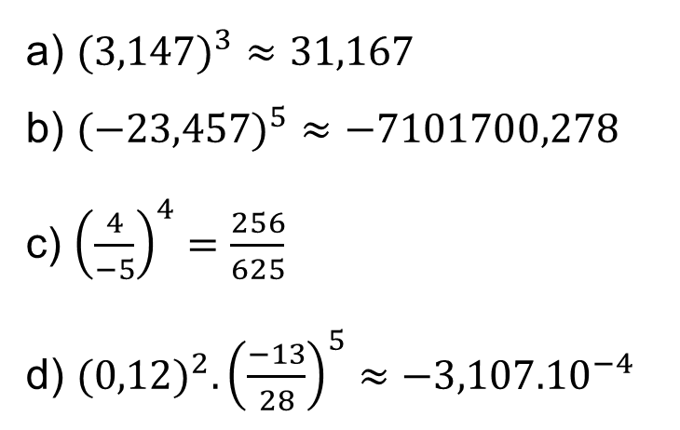
a) $(3,147)^{3}≈31,167$
b) $(−23,457)^{5}≈−7101700,278$
c) ${\left(\frac{4}{−5}\right)}^{4}=\frac{256}{625}$
d) $(0,12)^{2}.{\left(\frac{−13}{28}\right)}^{5}≈−3,107.10^{−4}$

Slide 17






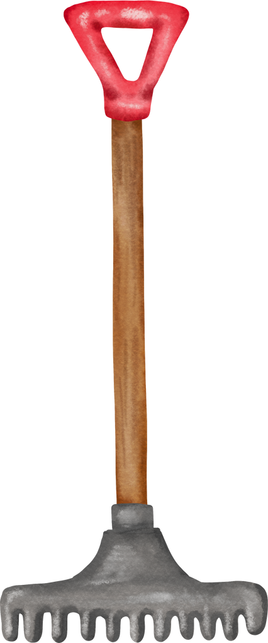

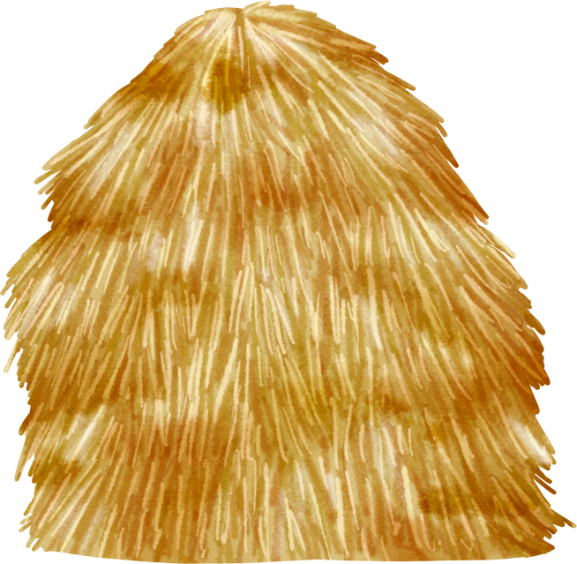
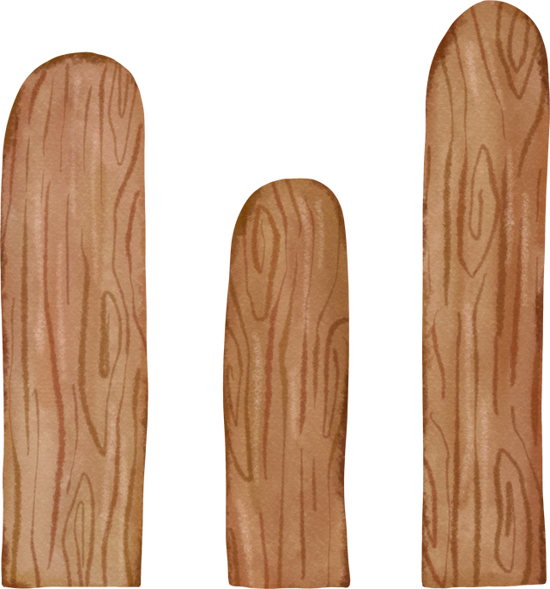
TRÒ CHƠI HÁI CAM

Slide 18
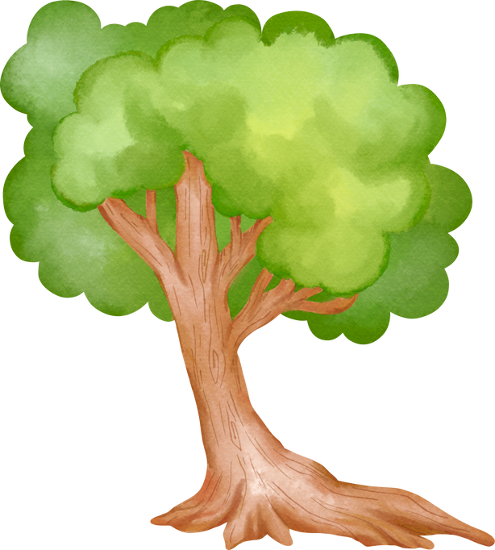

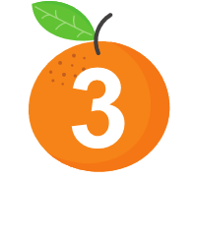
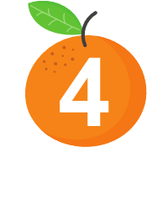




Slide 19



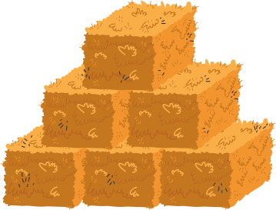
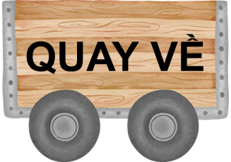





Câu hỏi 1: Tính: ${\left(\frac{−1}{2}\right)}^{5}=?$
A. $\frac{1}{32}$
C. $\frac{−1}{32}$
B. $\frac{1}{10}$
D. $\frac{−1}{10}$

Slide 20
Câu hỏi 2: Lũy thừa với số mũ lẻ của một số hữu tỉ âm mang dấu:
A. Dương
C. Âm khi số mũ âm
B. Âm
D. Không xác định

Slide 21


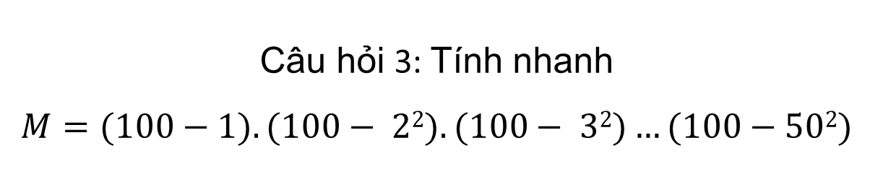
Câu hỏi 3: Tính nhanh
$$M=(100−1). (100− 22). (100− 32)…(100−502)$$
A. $0$
C. Không xác định
B. $100$
D. Đáp án khác

Slide 22


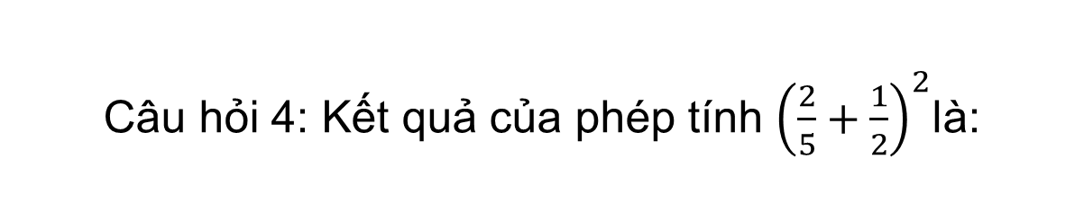

Câu hỏi 4: Kết quả của phép tính ${\left(\frac{2}{5}+\frac{1}{2}\right)}^{2}$là:
A. $\frac{9}{10}$
C. $\frac{41}{100}$
B. $\frac{81}{100}$
D. Kết quả khác

Slide 23


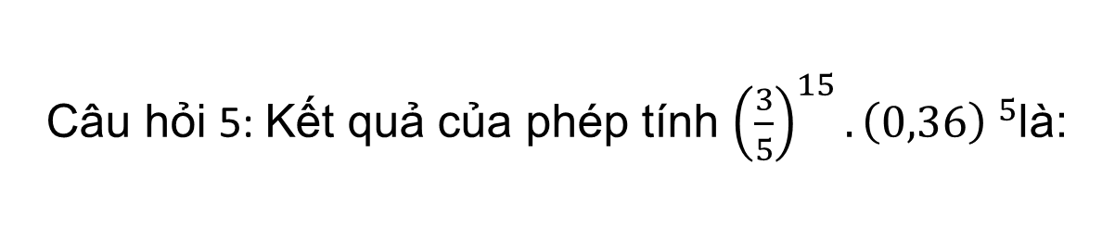


Câu hỏi 5: Kết quả của phép tính ${\left(\frac{3}{5}\right)}^{15}{.\left(0,36\right) }^{5}$là:
A. $\frac{125}{27}$
C. $\frac{3125}{243}$
B. $\frac{25}{127}$
D. $\frac{243}{3125}$

Slide 24

HƯỚNG DẪN VỀ NHÀ
Ôn lại kiến thức đã học trong bài
Hoàn thành các bài tập còn lại trong SGK và SBT
Chuẩn bị bài mới “Thứ tự thực hiện các phép tính. Quy tắc dấu ngoặc”.

Slide 25
CẢM ƠN CÁC EM ĐÃ LẮNG NGHE BÀI GIẢNG!

